Slide 1

Anticipez les besoins en consommation électrique de bâtiments

Slide 2
Agenda
1
Contexte
2
Approche
3
Présentation des jeux de données
4
Préparation
5
Machine Learning
6
Prochaines étapes
7
Annexe : l’environnement technique

Slide 3
1) Contexte
Objectif
La ville de Seattle a pour objectif de ville neutre en émissions carbones en 2050. A ce stade, une attention particulière est donnée sur les émissions des bâtiments non destinés à l’habitation.
Données mises à disposition
La ville de Seattle a effectué des relevés minutieux en 2015 et 2016 sur les bâtiments.
Mission
Prédiction des émissions de CO2 et la consommation totale d’énergie de bâtiments pour lesquels elles n’ont pas encore été mesurées.

Slide 4
2) Approche
Présentation des jeux de données (Taille du jeu de données, Type de données, nombre de lignes, nombre de colonnes, données manquantes…)
1) Présentation
Uniformisation du nom des colonnes, uniformisation des données au sein des categories, Sélection des colonnes pertinentes, enrichissement des données manquantes, Encoding (OneHotEncoding, ,…), Normalisation / Standardisation des données,
2) Préparation
Application de différents algorithmes de machine learning (linéraire, …)
3) Machine Learning

Slide 5
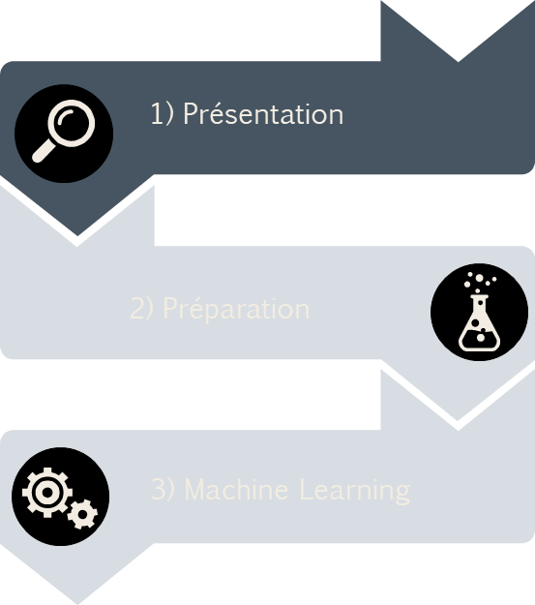
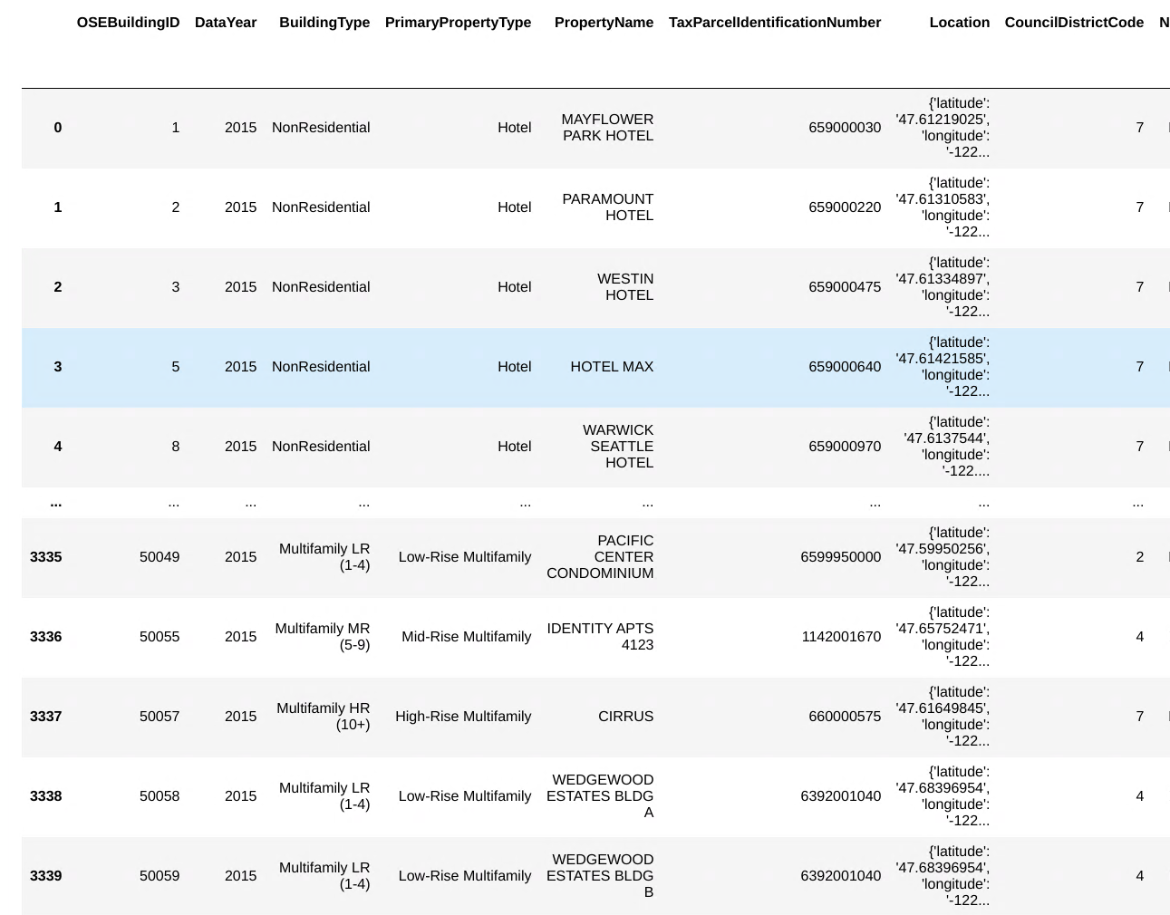
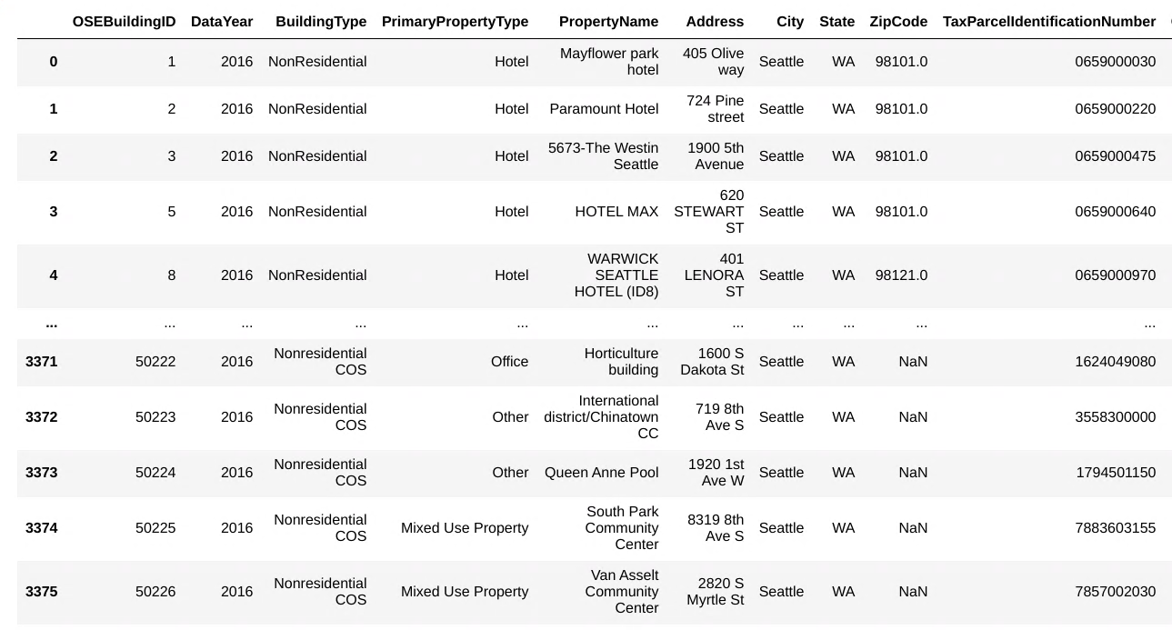
3) Présentation des jeux de données (1/2)
Jeu de données 2015
Jeu de données 2016
Extrait du jeu de données 2015
Extrait du jeu de données 2016
3340 lignes
47 colonnes
3376 lignes
46 colonnes
Indicateurs clés du jeu de données
Indicateurs clés du jeu de données

Slide 6
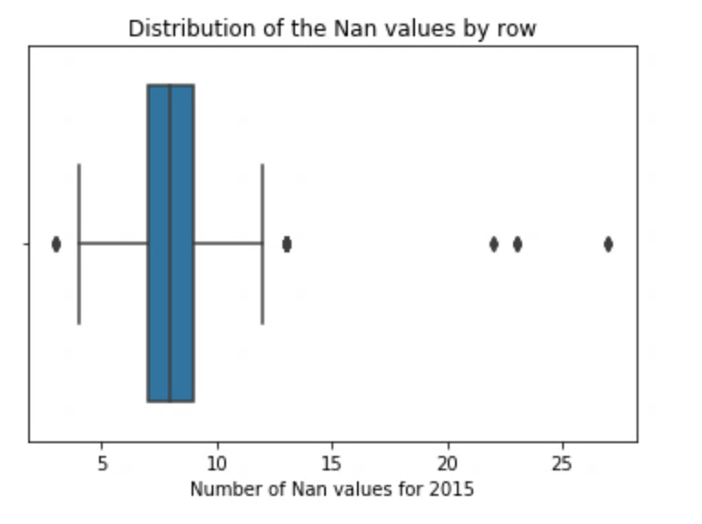
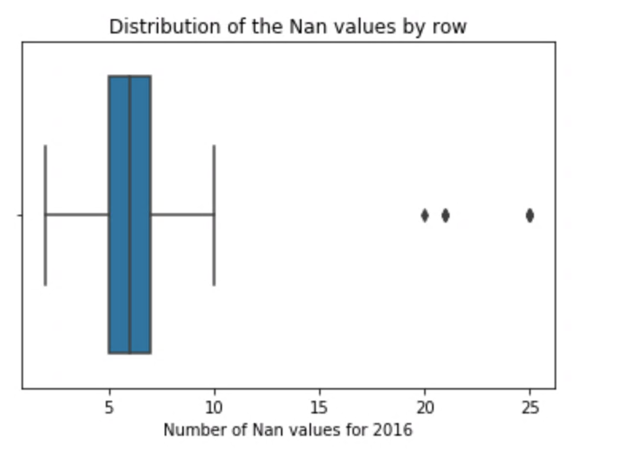
3) Présentation des jeux de données (2/2)
Analyse des Nan pour 2015
Analyse des Nan pour 2016
Caractéristiques | Valeur
Nombre de lignes | 3330
Moyenne du nombre de valeurs | 7.937725
Ecart type | 1.961370
Min de valeurs | 3
25% | 7
50% | 8
75% | 9
Max | 27
Caractéristiques | Valeur
Nombre de lignes | 3376
Moyenne du nombre de valeurs | 5.909953
Ecart type | 1.763215
Min de valeurs | 2
25% | 5
50% | 6
75% | 7
Max | 25
Le jeu de données pour 2016 est plus complété que celui de 2015. Afin d’avoir un algorithme de Machine Learning efficace, un enrichissement des données est à effectuer.

Slide 7
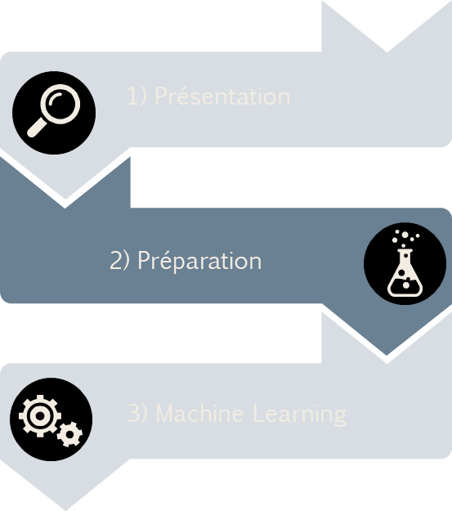
4) Préparation
Uniformisation des noms des colonnes et des données
1
2
3
Les changements opérés sont :
Nom colonne 2015 | Comment | Zip Codes | GHGEmissions(MetricTonsCO2e) | GHGEmissionsIntensity(kgCO2e/ft2 | Location
Les colonnes disposant du même type d’information mais sous des noms différents
Nom colonne 2016* | Comments | ZipCode | TotalGHGEmissions | GHGEmissionsIntensity | Longitude | Latitude
Les colonnes suivantes ne sont pas conservées :
Les colonnes présentes dans un seul dataset ne sont pas conservées
Dataset 2015 | OtherFuelUse(kBtu)' | SPD Beats | 2010 Census Tracts | City Council Districts | Seattle Police Department Micro Community Policing Plan Areas
Dataset 2016* | State |  | City |  | Address
Les changements suivants sont opérés :
Colonne | Changement
Default data | False => No True => Yes
PropertyName Neighborhood | CapWord CapWord
TaxParcelIdentification | Suppression du chiffre 0 lorsqu’il est present au début
Longitude | Arrondissemet à 4 chiffres après la virgule
Latitude | Arrondissement à 3 chiffres après la virgule
Uniformisation des données
* Le dataset final est basé sur celui de 2016

Slide 8
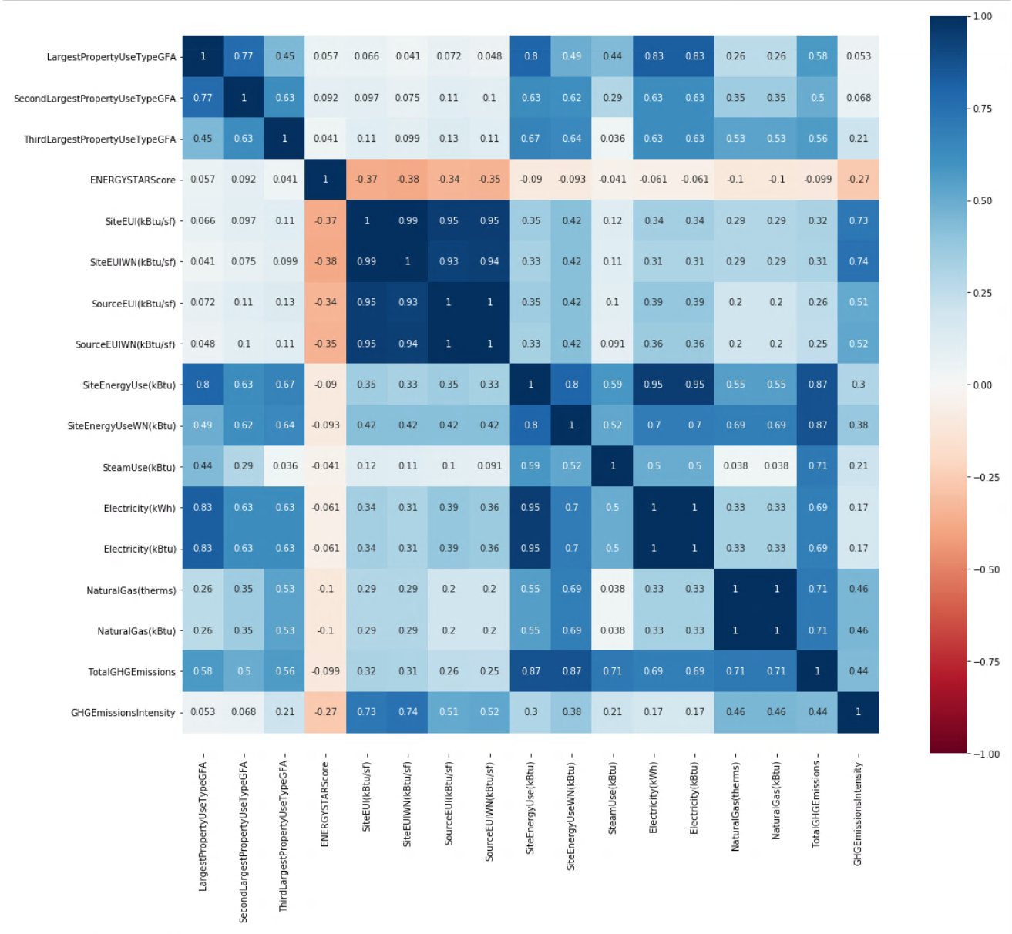
4) Préparation
Analyse des corrélations
Corrélation importante entre les éléments suivants :
*afin d’éviter le sur-apprentissage de l’algorithme, uniquement les valeurs en gras sont conservées.
L’energyScore est très faiblement corrélé avec la consommation d’énergie, cet indicateur ne semble pas pertinent, il est conservé cependant afin de verifier son influence sur le modèle.
Valeur 1* | Valeur 2
'SiteEUI(kBtu/sf)’ | 'SiteEUIWN(kBtu/sf)'
'SourceEUI(kBtu/sf)’’ | 'SourceEUIWN(kBtu/sf)'
'SiteEnergyUse(kBtu)’ | 'SiteEnergyUseWN(kBtu)'
'Electricity(kBtu)' | 'Electricity(kWh)’
'NaturalGas(kBtu)' | 'NaturalGas(therms)’

Slide 9




4) Préparation
Les principales colonnes sélectionnées (1/4)
# | Code | Description | Raison | Action
1 | OSEBuildingID | Identifiant d’un bâtiment | Donnée clé
2 | DataYear | Année des mesures | Donnée clé
3 | BuildingType | Type de bâtiment | Donnée input algo | A encoder (texte)
4 | PrimaryPropertyType | Type Principale de la propriété | Donnée input algo | A encoder (texte)
5 | Neighborhood |  | Donnée input algo | A encoder (texte)
6 | YearBuilt | Année de construction | Donnée clé
7 | NumberOfBuilding | Nombre de bâtiments | Donnée input algo

Slide 10

4) Préparation
Les principales colonnes sélectionnées (2/4)
# | Code | Description | Raison | Action
8 | PropertyGFATotal | Surface au sol totale | Donnée input algo
9 | PropertyGFAParking | Surface au sol des parkings | Donnée input algo
10 | PropertyGFABuilding(s) | Surface au sol des bâtiments | Donnée input algo
11 | LargestPropertyUseType | Usage principale de la propriété | Donnée input algo | A encoder (texte)
12 | SecondLargestPropertyUseType | Usage secondaire de la propriété | Donnée input algo | A encoder (texte)
13 | ThirdLargestPropertyUseType | Usage tertiaire de la propriété | Donnée input algo | A encoder (texte)
14 | SiteEUI(kBtu/sf) | Quantité d’energie nécessaire annuelle consommée | Donnée input algo | A binariser (fuite)

Slide 11
4) Préparation
Les principales colonnes sélectionnées (3/4)
# | Code | Description | Raison | Action
15 | SourceEUI(kBtu/sf) | Quantité d’energie nécessaire annuelle pour fonctionner | Donnée input algo | A binariser (fuite)
16 | SteamUse(kBtu) | Quantité de vapeur consommée | Donnée input algo | A binariser (fuite)
17 | Electricity(kBtu) | Quantité d’électricité consommée | Donnée input algo | A binariser (fuite)
18 | NaturalGas(kBtu) | Quantité de gaz consommé | Donnée input algo | A binariser (fuite)
19 | GHGEmissionsIntensity |  | Donnée input algo | A binariser (fuite)
20 | EnergySTARSCORE | Score Energy | Donnée input algo | A encoder (texte)
21 | SiteEnergyUse(kBtu) | Consommation énergétique du site | Donnée output algo

Slide 12
4) Préparation
Les principales colonnes sélectionnées (4/4)
# | Code | Description | Raison | Action
22 | TotalGHGEmissions | Quantité des gaz à effet de serre émis | Donnée output algo

Slide 13
4) Préparation
L’enrichissement des données (1/2)
Principe : pour un bâtiment donné, si une donnée signalétique est présente une année et absente l’autre, cette dernière est recopiée.
# | OSEBuildingID | DataYear | BuildingType | PrimaryPropertyType
1 | 1 | 2015
2 | 1 | 2016
3 | 2 | 2015
4 | 2 | 2016
5 | ….
6 | 3000 | 2015
7 | 3000 | 2016

Slide 14
4) Préparation
L’enrichissement des données avec homogénéisation des données (2/2)
1) Homogénisation
1
Les changements opérés sont :
Intitulé source | University | Warehouse | Residence Hall | SPS-District K12 | Supermarket / Grocery Store | Other-Mall | Supermarket/Grocery
Intitulé cible | College University | Non-Refrigerated Warehouse | Residence Hall / Dormitory | K12 School | Retail Store | Retail Store | Retail store
2) Résultats de l’homégénisation et l’enrichissement des données

Slide 15
4) Préparation
Encoding
Label Encoding
One Hot Encoding
Target Encoding
# | DataToEncode
1 | Label1
2 | Label2
3 | Label3
4 | ….
5 | Label3
6 | Label2
7 | Labe
# | DataToEncode | EncodedData
1 | Label1 | 1
2 | Label2 | 2
3 | Label3 | 3
4 | ….
5 | Label3 | 3
6 | Label2 | 2
7 | Labe | 1
# | DataToEncode
1 | Label1
2 | Label2
3 | Label3
4 | ….
5 | Label3
6 | Label2
7 | Labe
# | DataTo-Encode | Label1 | Label2 | Label3
1 | Label1 | 1
2 | Label2 |  | 1
3 | Label3 |  |  | 1
4 | ….
5 | Label3 |  |  | 1
6 | Label2 |  | 1
7 | Labe | 1
# | DataToEncode | ValueToAssess
1 | Label1 | 1
2 | Label2 | 2
3 | Label3 | 3
4 | ….
5 | Label3 | 4
6 | Label2 | 4
7 | Label | 6
# | DataToEncode | EncodedData
1 | Label1 | Mean(ValueToAssess)ForLabel1
2 | Label2 | Mean(ValueToAssess)ForLabel2
3 | Label3 | Mean(ValueToAssess)ForLabel3
4 | ….
5 | Label3 | Mean(ValueToAssess)ForLabel3
6 | Label2 | Mean(ValueToAssess)ForLabel2
7 | Labe1 | Mean(ValueToAssess)ForLabel1
Critère | Commentaires
Nombre de colonnes | 18 dans le jeu de données
Temps d’exécution | 1.29s
Inconvénients | Les valeurs encodées influencent le modèle
Critères | Commentaires
Nombre de colonnes | 207 dans le jeu de données
Temps d’exécution | 5.59s
Inconvénient | Augmentation des temps d’execution des algorithms Augmentation du nombre de colonnes
Critère | Commentaires
Nombre de colonnes | 18 dans le jeu de données
Temps d’exécution | 1.29s
Commentaires | Meilleur compromis pour cet analyse. Les résultats décrits par la suite seront basés sur cet encoding

Slide 16

5) Machine Learning
SmartData
Encoding
LabelEncoding
OneHotEncoding
TargetEncoding
Dummy Regression
Linear Regression
Ridge Regression
Lasso Regression
ElasticNet Regression
SGD Regression
Decision Tree Regression
Random Forest Regression
ExtraTrees Regression
Gradient Boosting Regression
Algorithme optimisé
Algorithme optimisé
DataConvertion
Normalisation
Standardisation
Extra Tree Regression
Données générées pour
les valeurs manquantes
Output
Energy
GHG
1ère étape
CrossValidation à 5
Passage à l’echelle log
Métriques : temps, R2, Variance
2ème étape
Suppression des outliers
Pertinence EnergySTARScore
Hyperparamètres via GridSearchCV

Slide 17
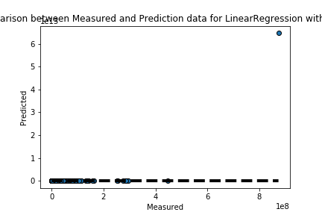
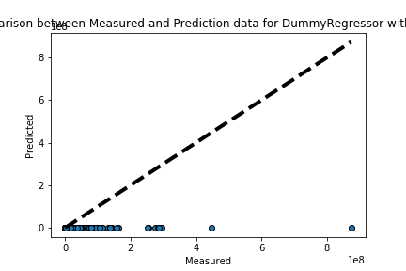
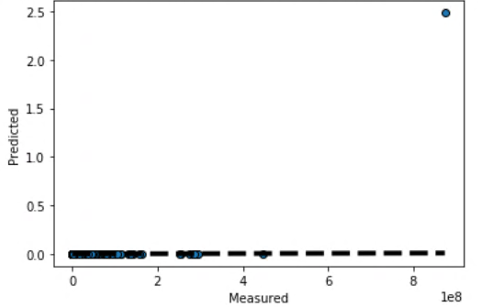

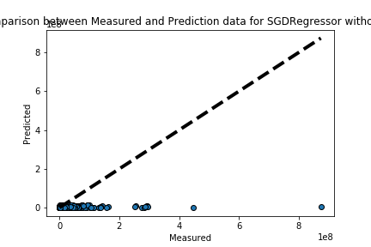
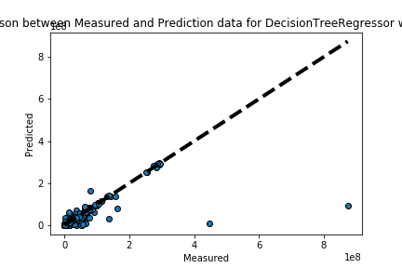
5) Machine Learning
1ère étape : Energy
Dummy Regressor
Linear Regression
Ridge Regression
ElasticNet
SGD Regression
Decision Tree Regression

Slide 18
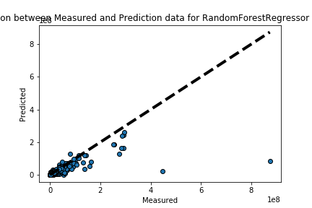
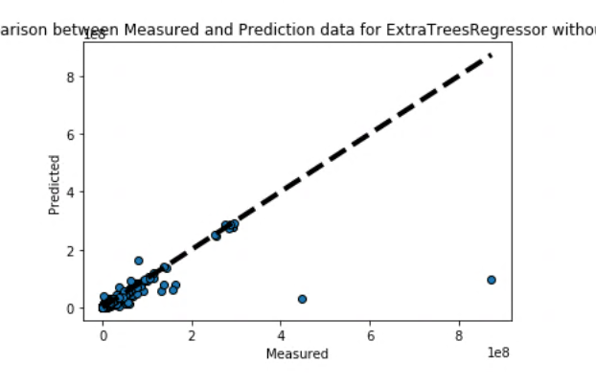
5) Machine Learning
1ère étape : Energy
Random Forest Regression
Extra Tree Regression
Gradient Boosting Regression

Slide 19
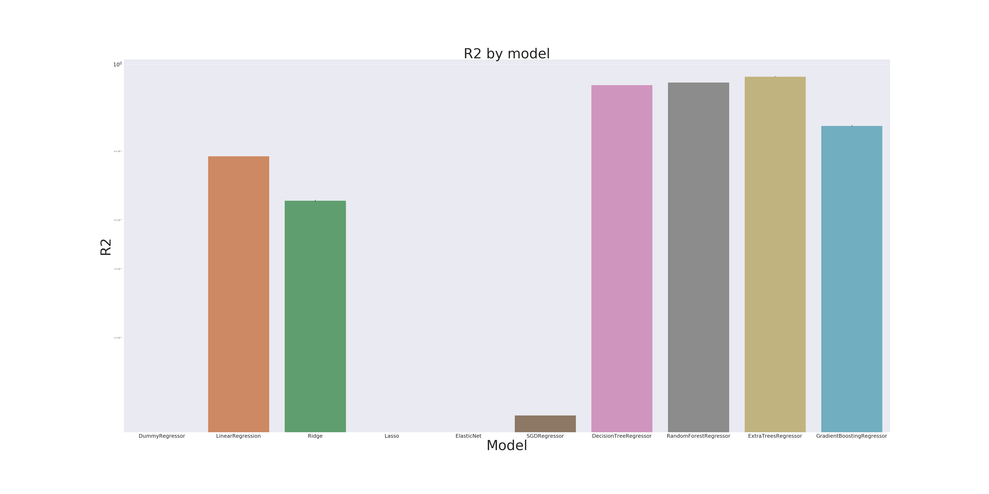
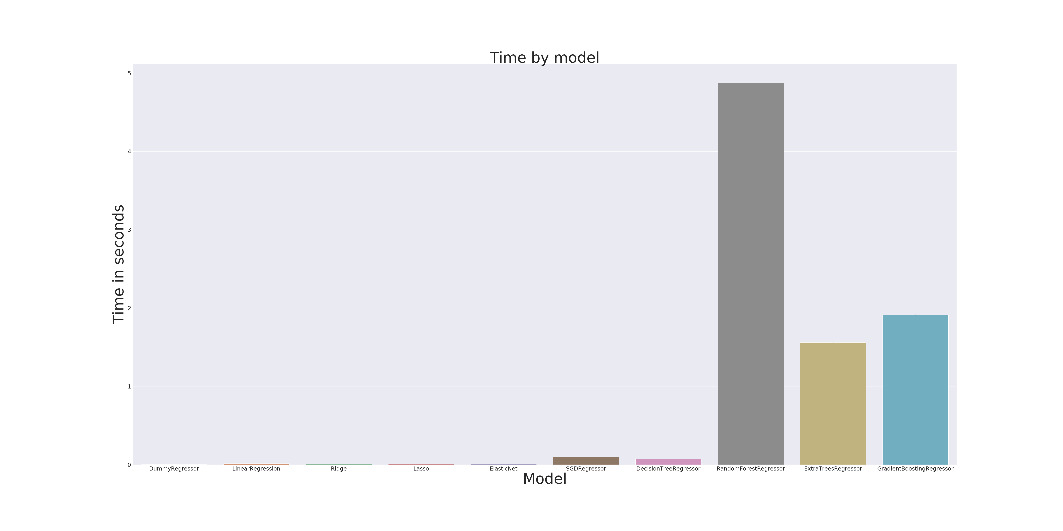
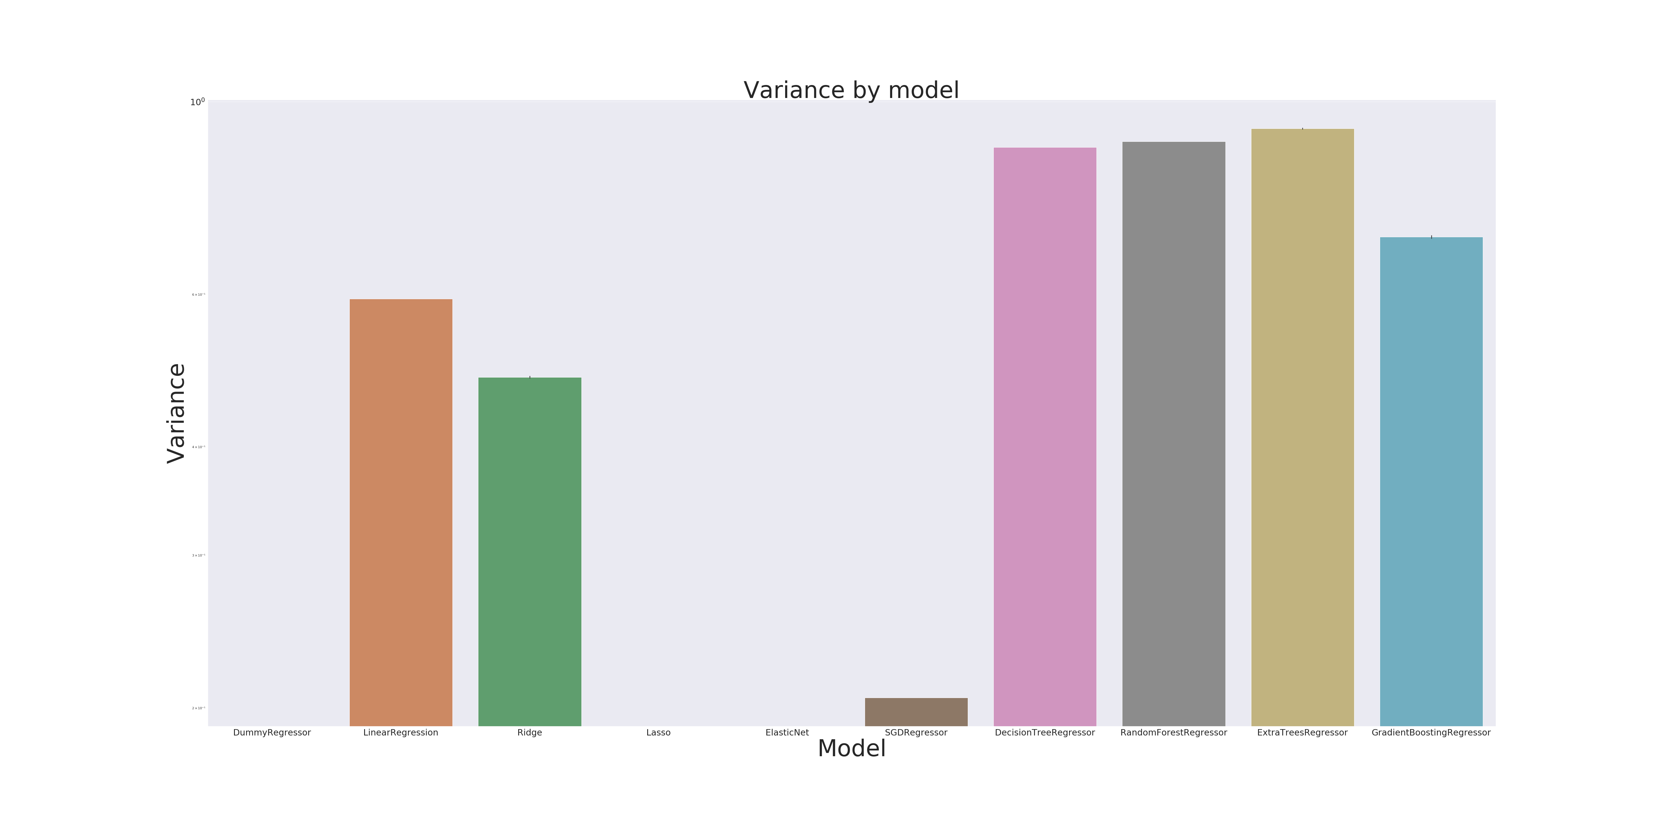
5) Machine Learning
1ère étape : Energy
1
2
3
ExtraTrees est sélectionné car :
1
Meilleur R2 (avec données logarithmique)
2
Temps d’execution bon au regard des résultats
3
Bonne couverture des données

Slide 20
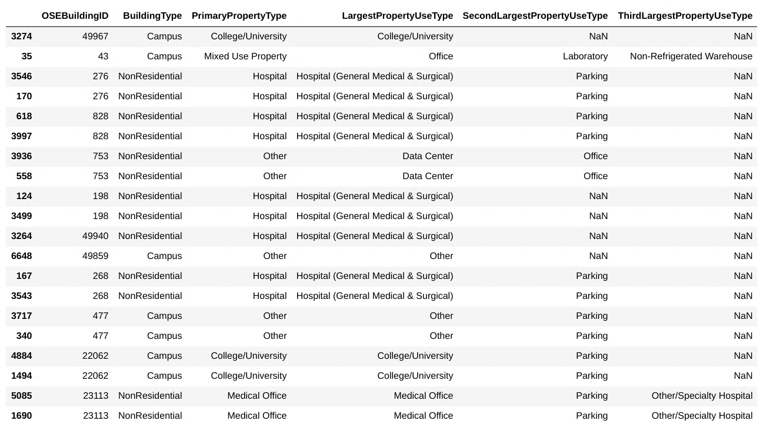
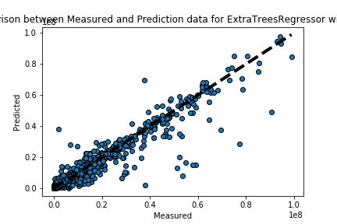
5) Machine Learning
2ème étape : Energy
Extra Tree Regression avec outliers
1
Identification des outliers
R2 Score (no log) | SMAPE
0.6194145930865151 | 23.698713771324854
Extra Tree Regression sans outliers
R2 Score (no log) | SMAPE
0.9411664179150365 | 23.55269271584376
2

Slide 21
5) Machine Learning
2ème étape : Energy
D’un point de vue importance, l’energyScore arrive en 7ème position sur 18.. Comme présenti, sa pertinence est limité et présente peu d’intérêt.

Slide 22
5) Machine Learning
2ère étape : Energy : Hyperparamètres
1
Hyperparamètres
Best score : 0.9295826758300855
Best params : {'max_features': 6, 'n_estimators': 500}
2
Données estimées avec n_estimators à 1000

Slide 23
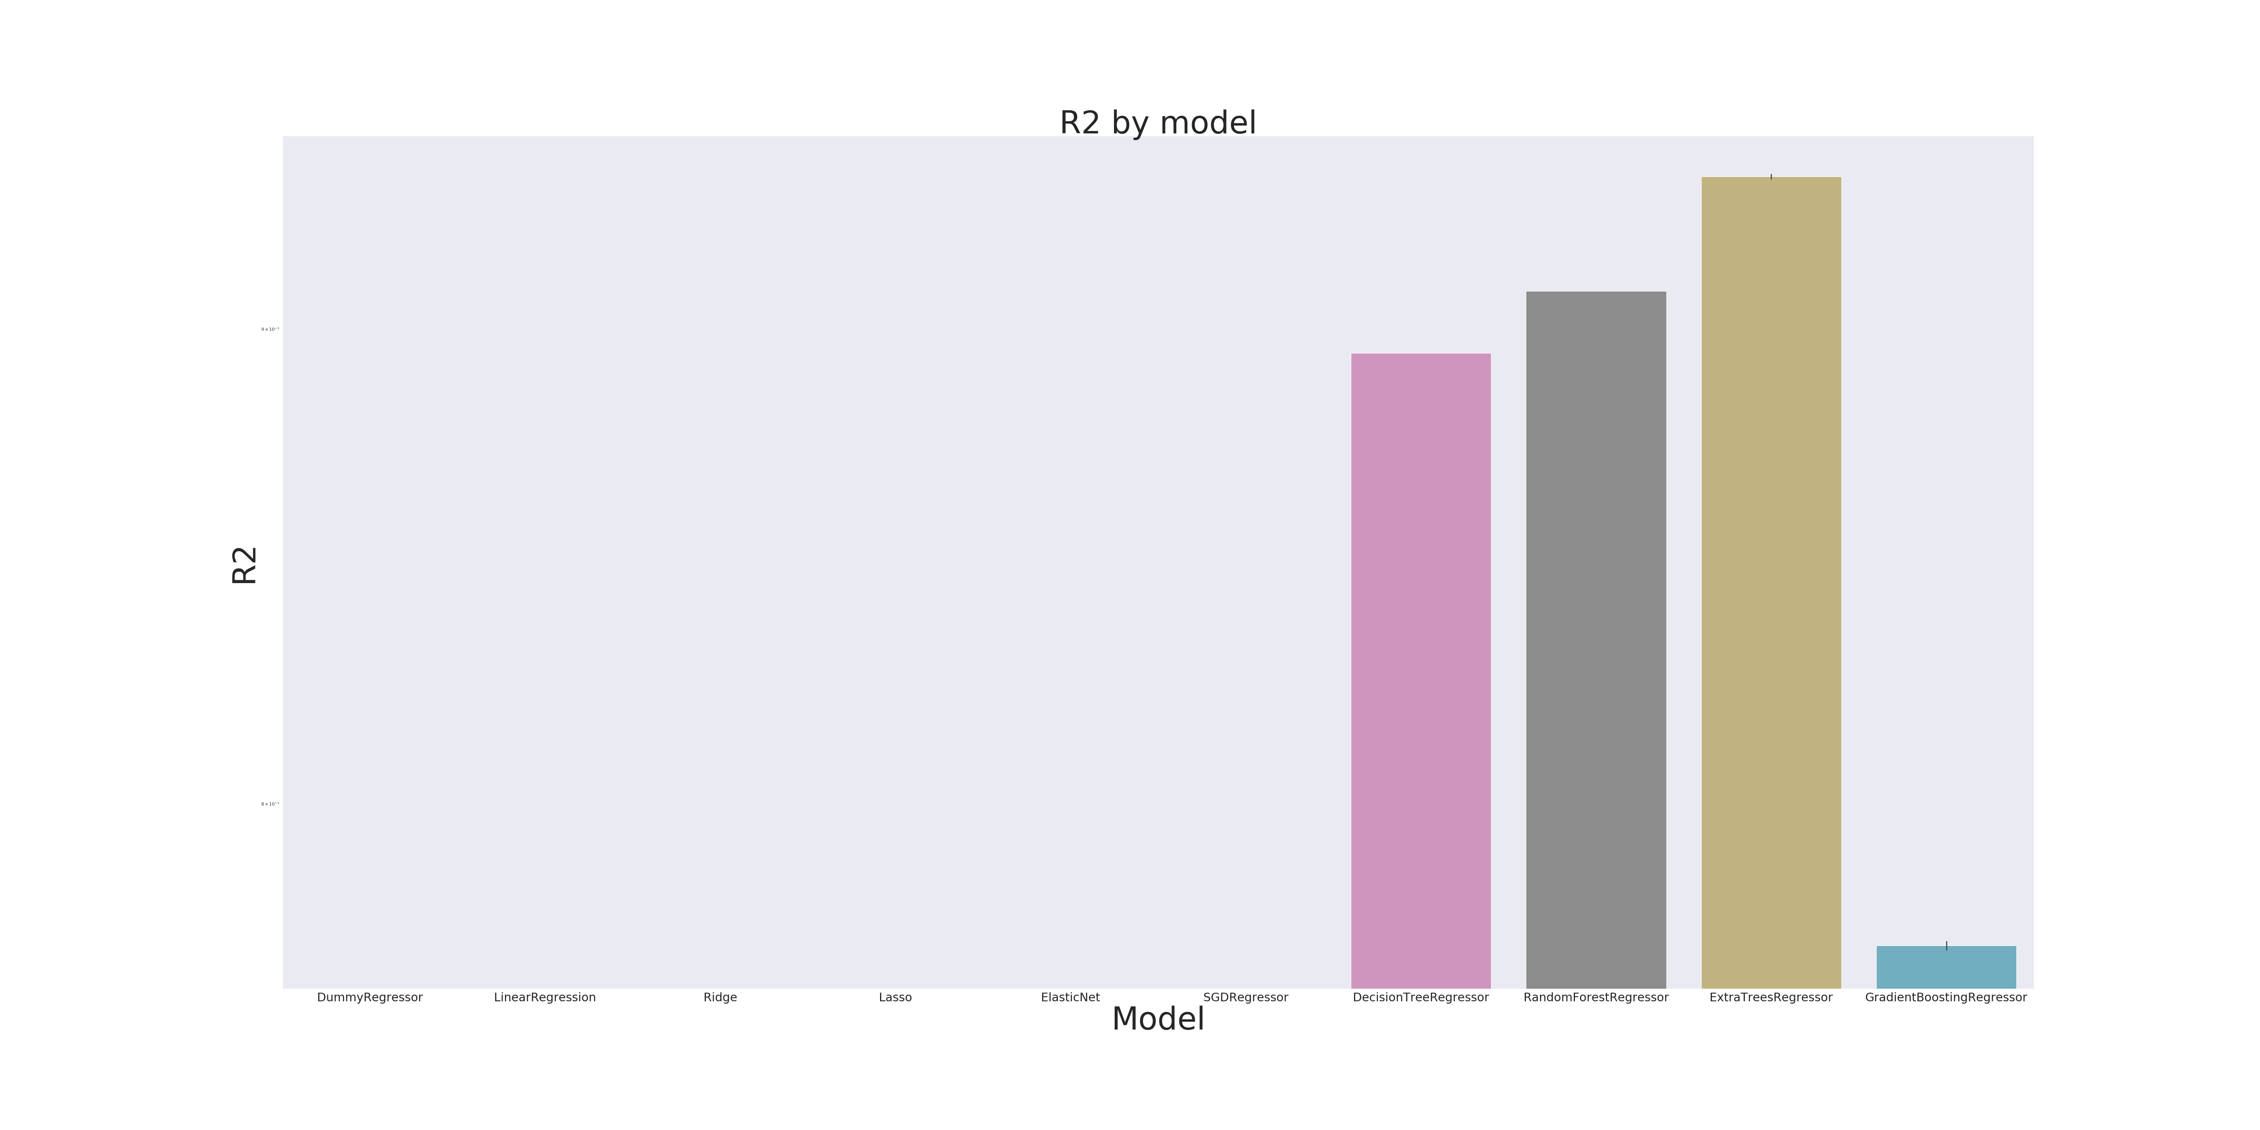
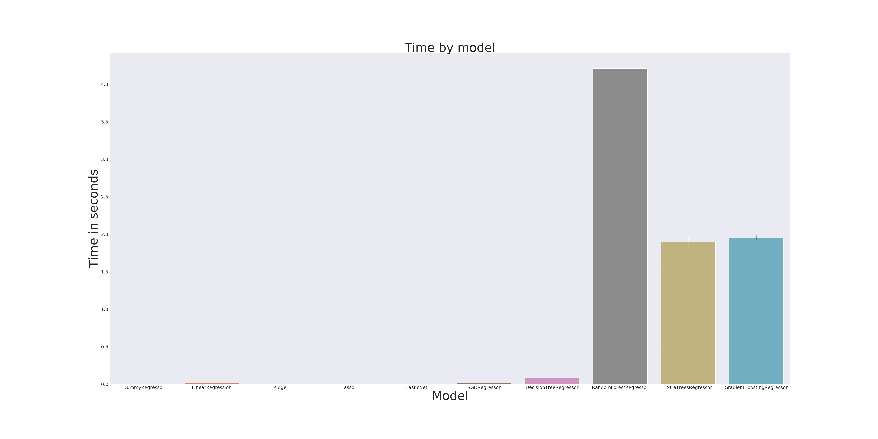
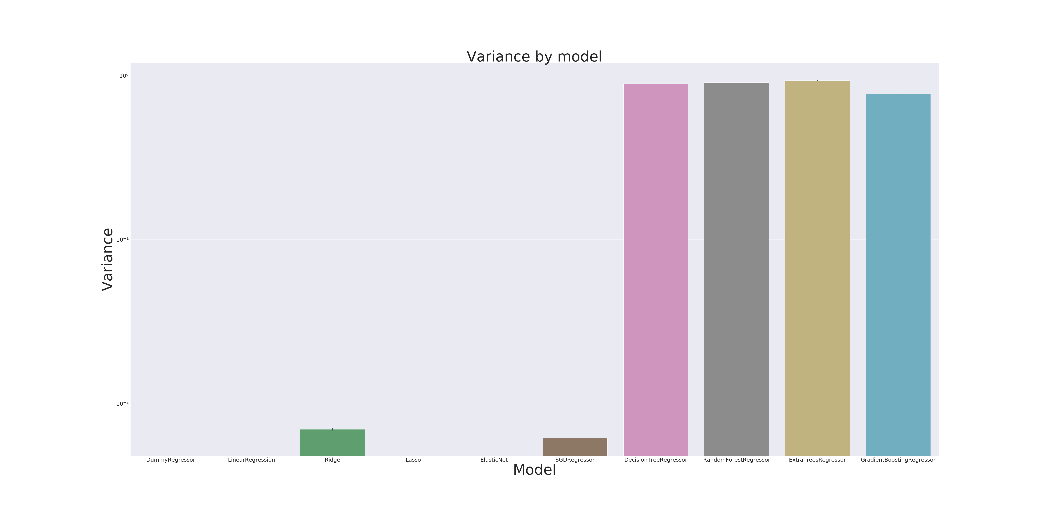
5) Machine Learning
1ère étape : GHG
1
2
3
ExtraTrees est sélectionné car :
1
Meilleur R2 (avec données logarithmique)
2
Temps d’execution bon au regard des résultats
3
Bonne couverture des données

Slide 24
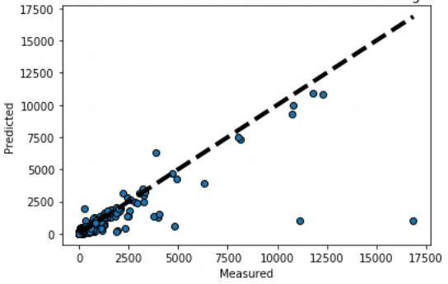
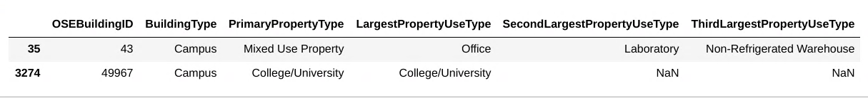
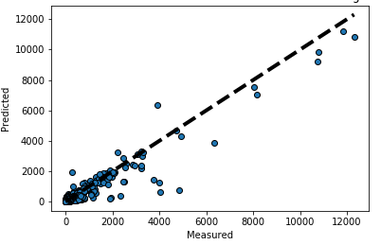
5) Machine Learning
2ème étape : GHG
Extra Tree Regression avec GHG
1
Identification des outliers
Extra Tree Regression sans outliers
2
R2 Score (no log) | SMAPE
0.6224492981514331 | 23.70099636173587
R2 Score (no log) | SMAPE
0.94213323731237 | 23.55720410962813

Slide 25
5) Machine Learning
2ère étape : GHG : Hyperparamètres
1
Hyperparamètres
Best score : 0.9293377567117144
Best params : {'max_features’: 5, 'n_estimators': 500}
2
Données estimées avec n_estimators à 1000

Slide 26
6) Prochaines étapes
Amélioration du modèle
Récupérer les données des années 2017 à 2019 sur le site OpenData de la ville de Seattle.
Intégrer une seule fois un batiment donné dans le modèle
Récupérer des données complémentaires permettant de mieux gérer les outliers (Nombre de lits, nombre d’employés pour les hôpitaux, Nombre d’étudiants, nombre de professeurs pour les campus,….)

Slide 27






7) Environnement technique
Matériel
Lenovo X1 Tablet gen 3
Librairies
Librairies | Version
Python | 3.7.4.final
Numpy | 1.18.1
Panda | 1.0.1
Seaborn | 0.10.0
CSV | 1.0.0
Sklearn | 0.22.1
Caractéristiques | Valeur
Processeur | Intel i5-8350U CPU @ 1.70Hhz
Mémoire | 8 GB
Système d’exploitation invites | 256 GB
Systèmes d’exploitation
Outils de développement
Domaine | Composant
Système d’exploitation hôte
Hyperviseur
Système d’exploitation invités
Domaine | Composant
Distribution Python
Outil de développement

